Slide 1
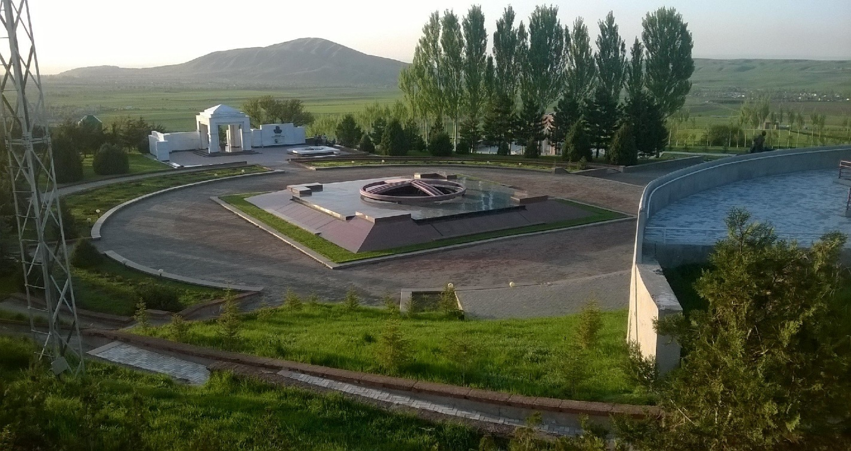
6-8-НОЯБРЬ ТАРЫХ ЖАНА АТА-БАБАЛАРДЫ ЭСКЕРҮҮ

Slide 2
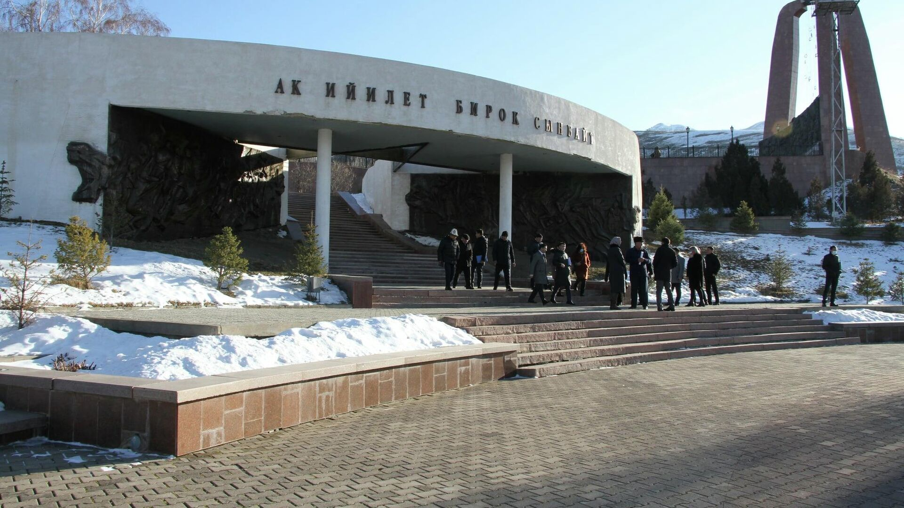
АТА-БЕЙИТ мемориалдык комплексти

Slide 3
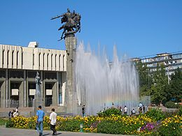
АЗЫРКЫ ЖЫРГАЛ ТУРМУШ ҮЧҮН КҮРӨШҮП КЕЛГЕН СТАЛИНДИК РЕПРЕССИЯНЫН КУРМАНДЫКТАРЫ БОЛГОН ЭЛ УУЛДАРЫ

Slide 4
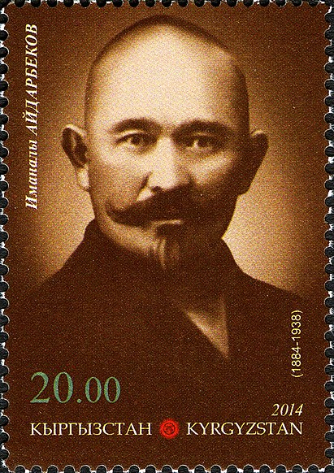
Иманалы Айдарбеков
(1894-1938-жж)
Мамлекеттик жана коомдук ишмер,саясатчы.Сокулук районунун Жап айылында туулган.Өз заманынын билимдүү, жаңычыл көз караштагы, демилгелүү мамлекеттик ишмерлердин бири болгон.Кыргыз элинин өз алдынча мамлекетке ээ болушу, анын юридикалык жактан таанылышы жаатындагы иштердин башында турган . Иманалы Советтик Кыргызстандын туңгуч мамлекет башчысы.

Slide 5
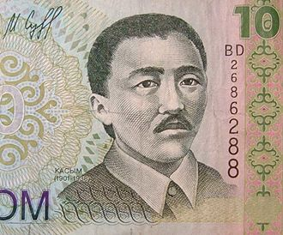
Касым Тыныстанов
(1901-1938-жж)
Ысык-Көл районунун Чырпыкты кыштагында туулган.Кыргыз тил илиминин негиздөөчүсү, кыргыз адабиятына негиз салгандардын бири, акын, драматург, агартуучу, коомдук ишмер, журналист, биринчи кыргыз профессору.

Slide 6
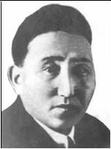
Баялы Исакеев
(1897-1938-жж)
Кыргыз Совет мамлекеттик ишмери. Нарын облусуна караштуу Кочкор өрөөнүндө туулган.1933-1936-ж.ж. Кыргыз АССР Эл Комиссарлар Кеңешинин төрагасы болуп иштеген. Кыргыз ССРине айландырган зор иш-аракет жасаган.

Slide 7
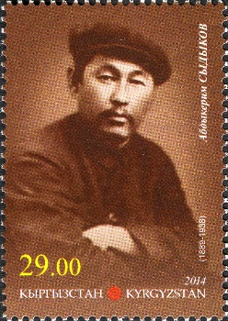
Абдыкерим Сыдыков
(1889-1938-жж)
Кыргыздын чыгаан коомдук жана мамлекеттик ишмери, окумуштуу, тарыхчы.Чүй облусуна караштуу Аламүдүн районунда туулган.1913-1916-жж Нарын жана Каракол уездерине мектеп ачкан. Пишпек Уезддик башкармалыгында катчы болуп иштеген. 1922-ж. март айында Тоолуу кыргыз областын түзүү боюнча маселе көтөрүп чыккан.

Slide 8
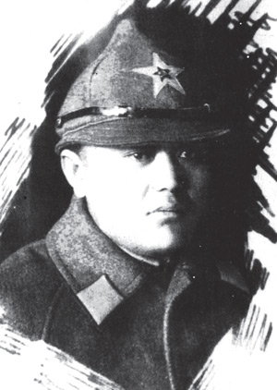
Жусуп Абдрахманов
(1901-1938-жж)
Ысык-Көл районунун Жаркымбай айылында туулган. Советтик жана мамлекеттик ишмер Кыргыз АССРинин Эл Комиссарлар Советинин биринчи Председатели. Эл тарыхын обьективтүү изилдөөчү. Кыргыз мамлекетин түптөгөндөрдүн башында турган.

Slide 9
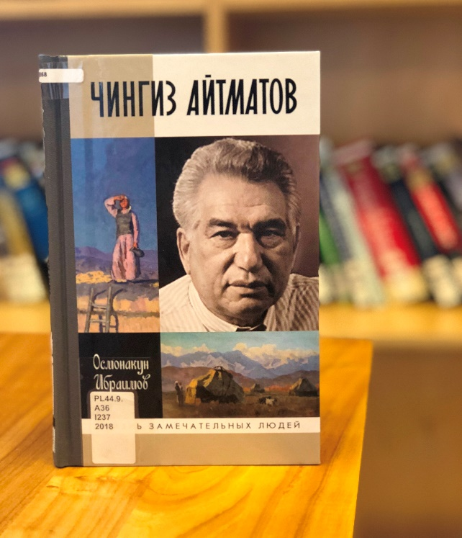
Айтматов Төрөкул
(1903-1938-ж.ж.)
Саясий жана мамлекеттик ишмер.1917-ж. орус-тузем мектебин бүтүргөн. Анын демилгеси менен 1926-ж «Коммунист» партиялык-саясий журналы кыргыз тилинде чыккан. 1927-28-жж республиканын түштүгүндө жер-суу реформасын жүргүзүү үчүн түзүлгөн комиссияны жетектеген Кыргыз АССРинин өнөр жай-соода эл комиссары жана Эл чарбасынын борбордук советинин председатели болуп иштеген.

Slide 10
Мамлекетибизди түптөгөн ата-бабаларыбыз кырчындай жаш курагында атылып кетти.Бул сырды ачууда элибизге жакындан жардам көрсөткөн инсандарыбыз Бүбүйра Кыдыралиева энебиз жана башка.

Slide 11
Коопсуздук Комитетинин капитаны Болот Абдрахманов агабыз эрдик көрсөтүштү.
1991-жылдын 30-август күнү бул окуяны такталган күнү катары тарыхта Чыңгыз Айтматовдун сунушу менен Ата- Бейит деп аталып калды.

